Slide 1
Gesundheit und Technologie
Wie soll sich die Ausbildung junger Fachkräfte im Gesundheitswesen weiterentwickeln?
Frailty Tagung
FH St. Pölten, 12.5.2017
Jakob Doppler

Slide 2
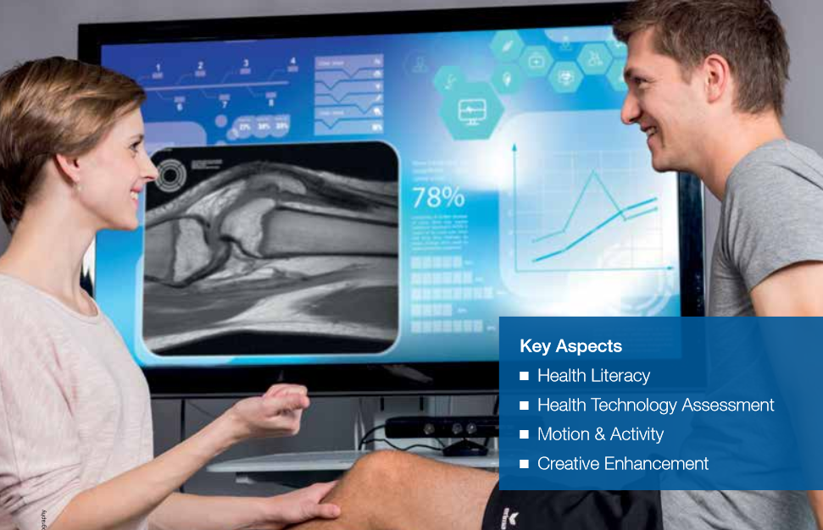
Digital Healthcare
Berufsbegleitender Master | 24 Plätze | DE/EN | Bundesfinanziert!
https://www.fhstp.ac.at/de/studium-weiterbildung/medien-digitale-technologien/digital-healthcare

Slide 3
Digitale Gesundheit
Digital Healthcare concerns the use of information and communication technologies to help address the health challenges and problems faced by patients (Wikipedia)
Herausforderungen in der Gesundheit
  Demographische Wandel durch Überalterung
  Gleichbleibende Behandlungsqualität bei steigendem Kostendruck
Informations- und Kommunikationstechnologien
  Hohe Verfügbarkeit, sinkende Kosten
  ICT for Health & Wellbeing become increasingly important to deliver top quality care to European citizens (EU eHealth Action Plan) [2]
Bedürfnisorientierung in der Versorgung = PatientInnenzentrierung
[2] https://ec.europa.eu/digital-agenda/en/eu-policy-ehealth

Slide 4

1. Bedürfnisorientierung
Arbeiten
Wohnen
Kommunikation
Mobilität
Gesundheit
Human <> Needs (Bedürfnis)
Prozessorientierung >
< Anwendbarkeit
Human <> Computer Interaction (Technologie)
Erfassen
Verarbeiten
Re/Inter/Agieren

Slide 5
Gesundheitsversorgung
Medizinisch Technische Dienste
Medizinisch Technische Dienste
Medizinisch Technische Dienste
Privat / Laien
Niedergelassen
Ambulant
Stationär
Vgl . Dr. Dieter Hayn, Digital Healthcare Podiumsdiskussion Keynote - St. Pölten 11.7.2014

Slide 6
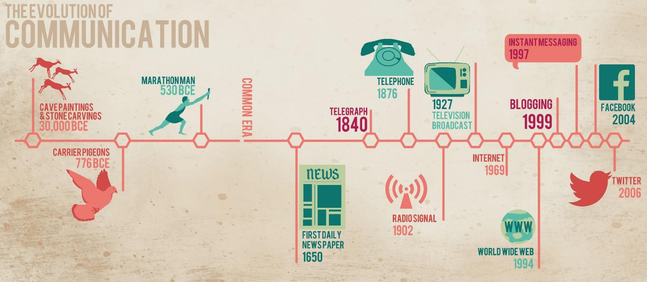
2. Digitalisierung
Image Source: Google Search „History of Communication“
VERVIELFÄLTIGUNG
BIDIREKTIONALITÄT
ECHTZEIT
NETZWERK
FERNÜBERTRAGUNG
MULTIMEDIALITÄT

Slide 7
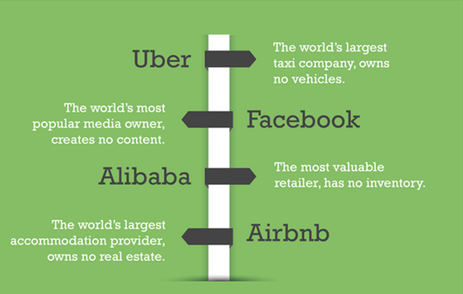
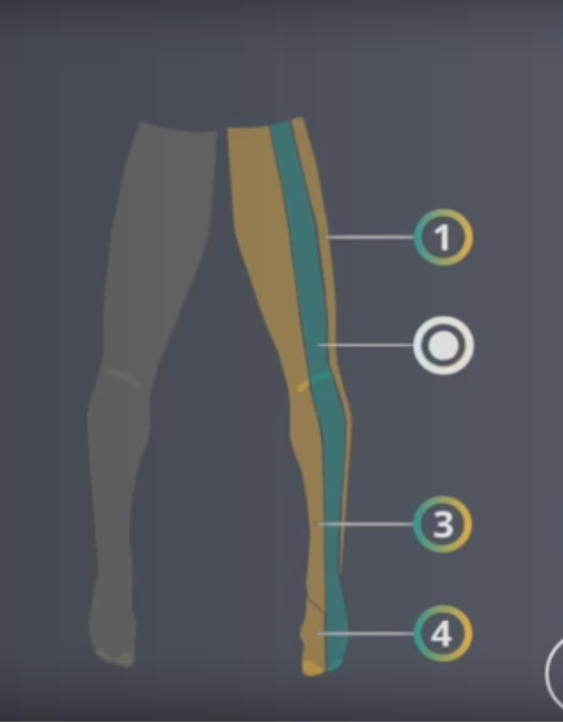
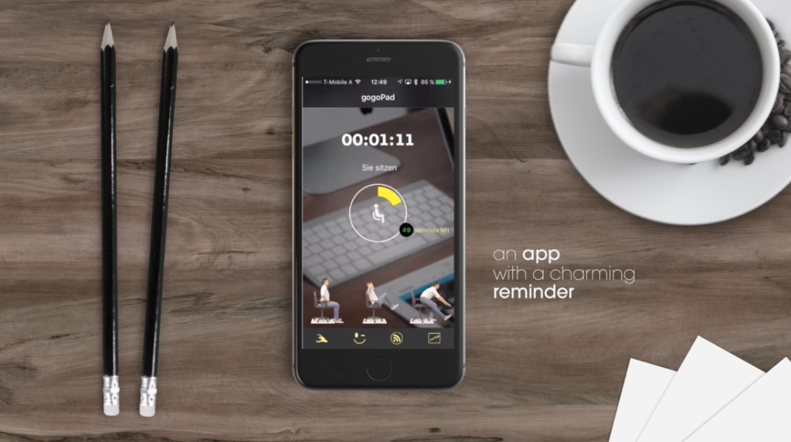


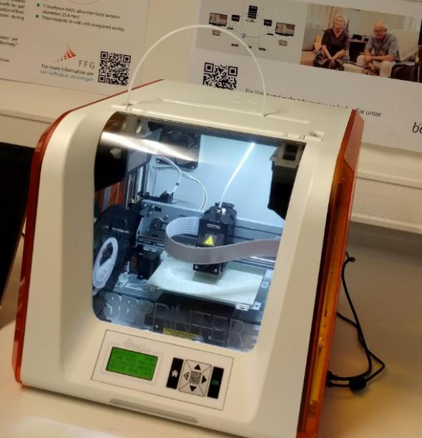
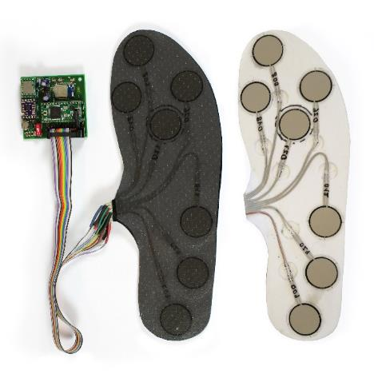
Image Source: Disruption, OpenShift Platform
Physical
Digital / Virtual Artifacts & Process

Slide 8
3. Forschungsgeleitete Lehre
Human <> Needs
?
Human <> Computer Interaction
Notes:
Marktforschung
Wer hat keine Android oder Apple Smartphone
Wer hat ein Elternteil die ein Smartphone (Apple , Android) haben? < 25 | > 25

Slide 9




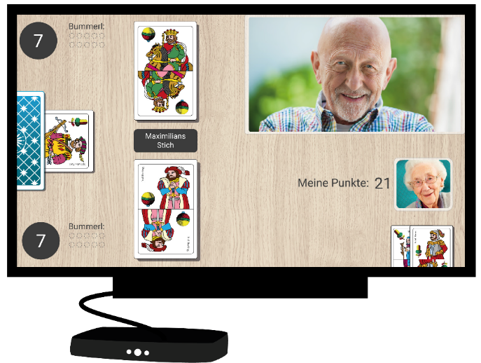


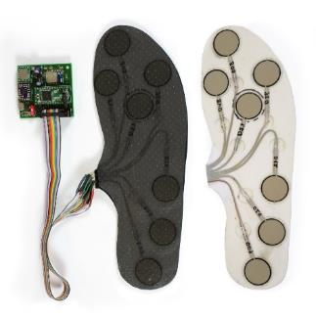
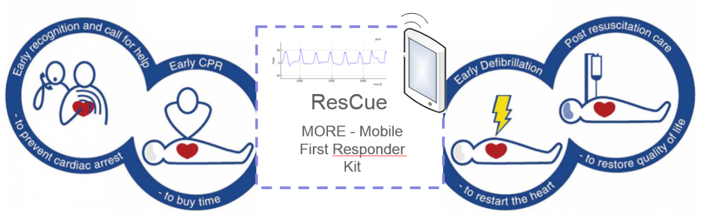
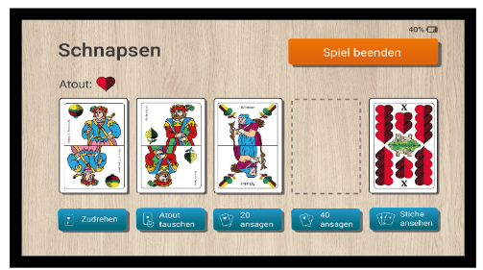
3. Forschungsgeleitete Lehre
Human <> Needs
Kommunikation &
Inklusion
Gangtraining & -inspektion
Notfall &
Disposition (EMD)
ICT
BigData & Machine Learning
Mobile & Wearable
User Centered Design
Real-Time Feedback
Human <> Computer Interaction
Notes:
Marktforschung
Wer hat keine Android oder Apple Smartphone
Wer hat ein Elternteil die ein Smartphone (Apple , Android) haben? < 25 | > 25

Slide 10
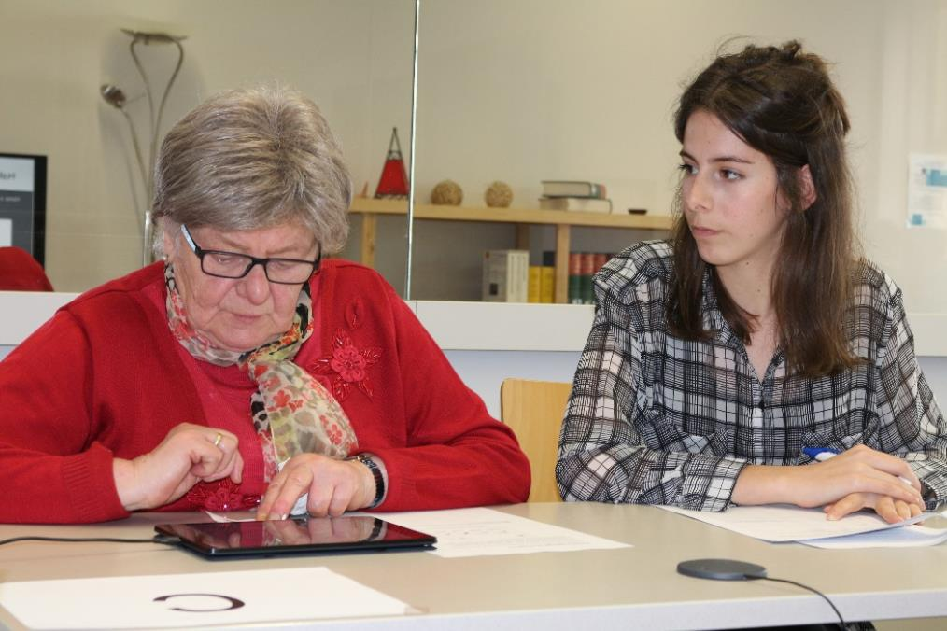
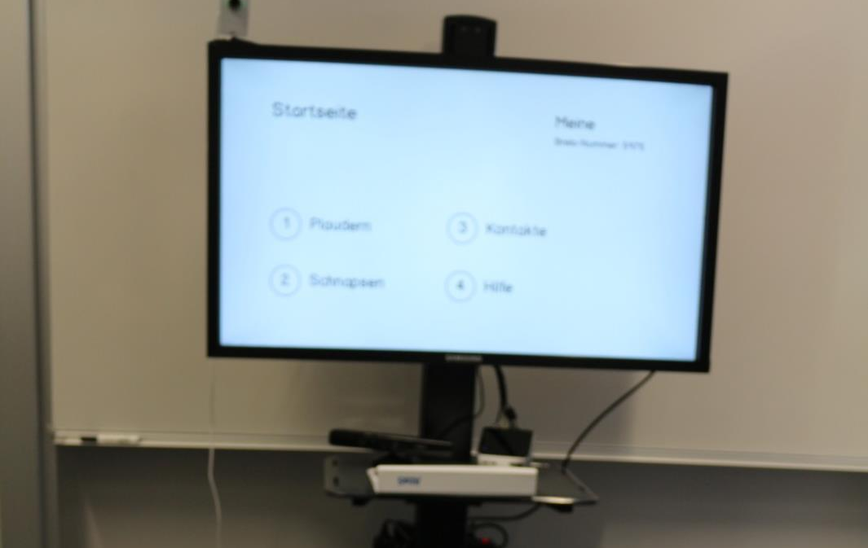
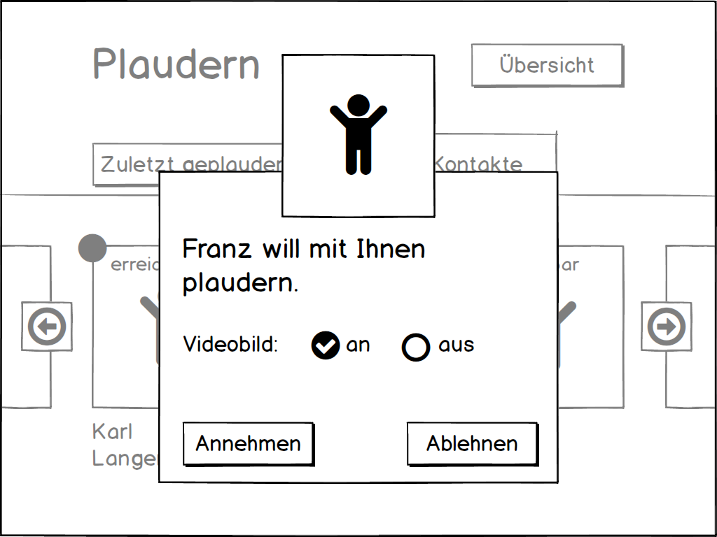
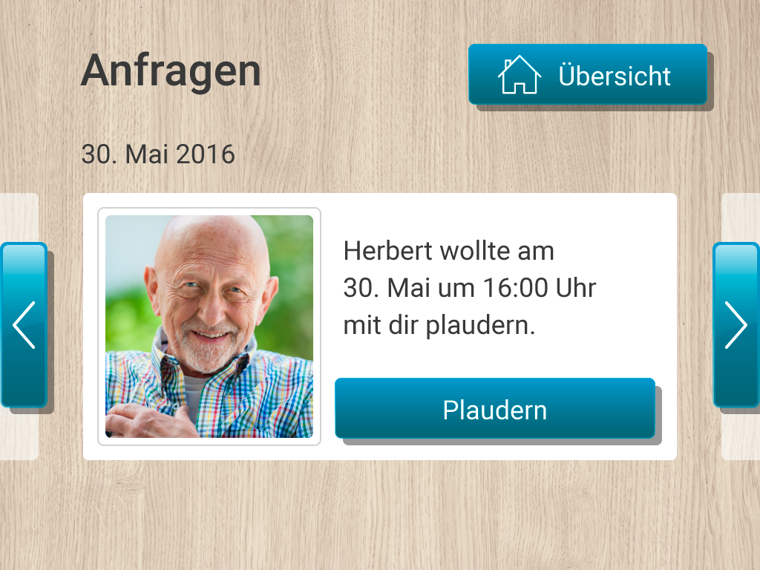

Slide 11

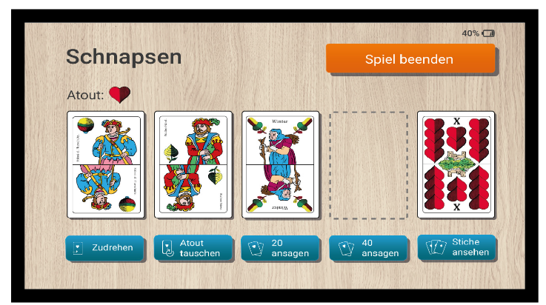
Kommunikation & Inklusion

Slide 12
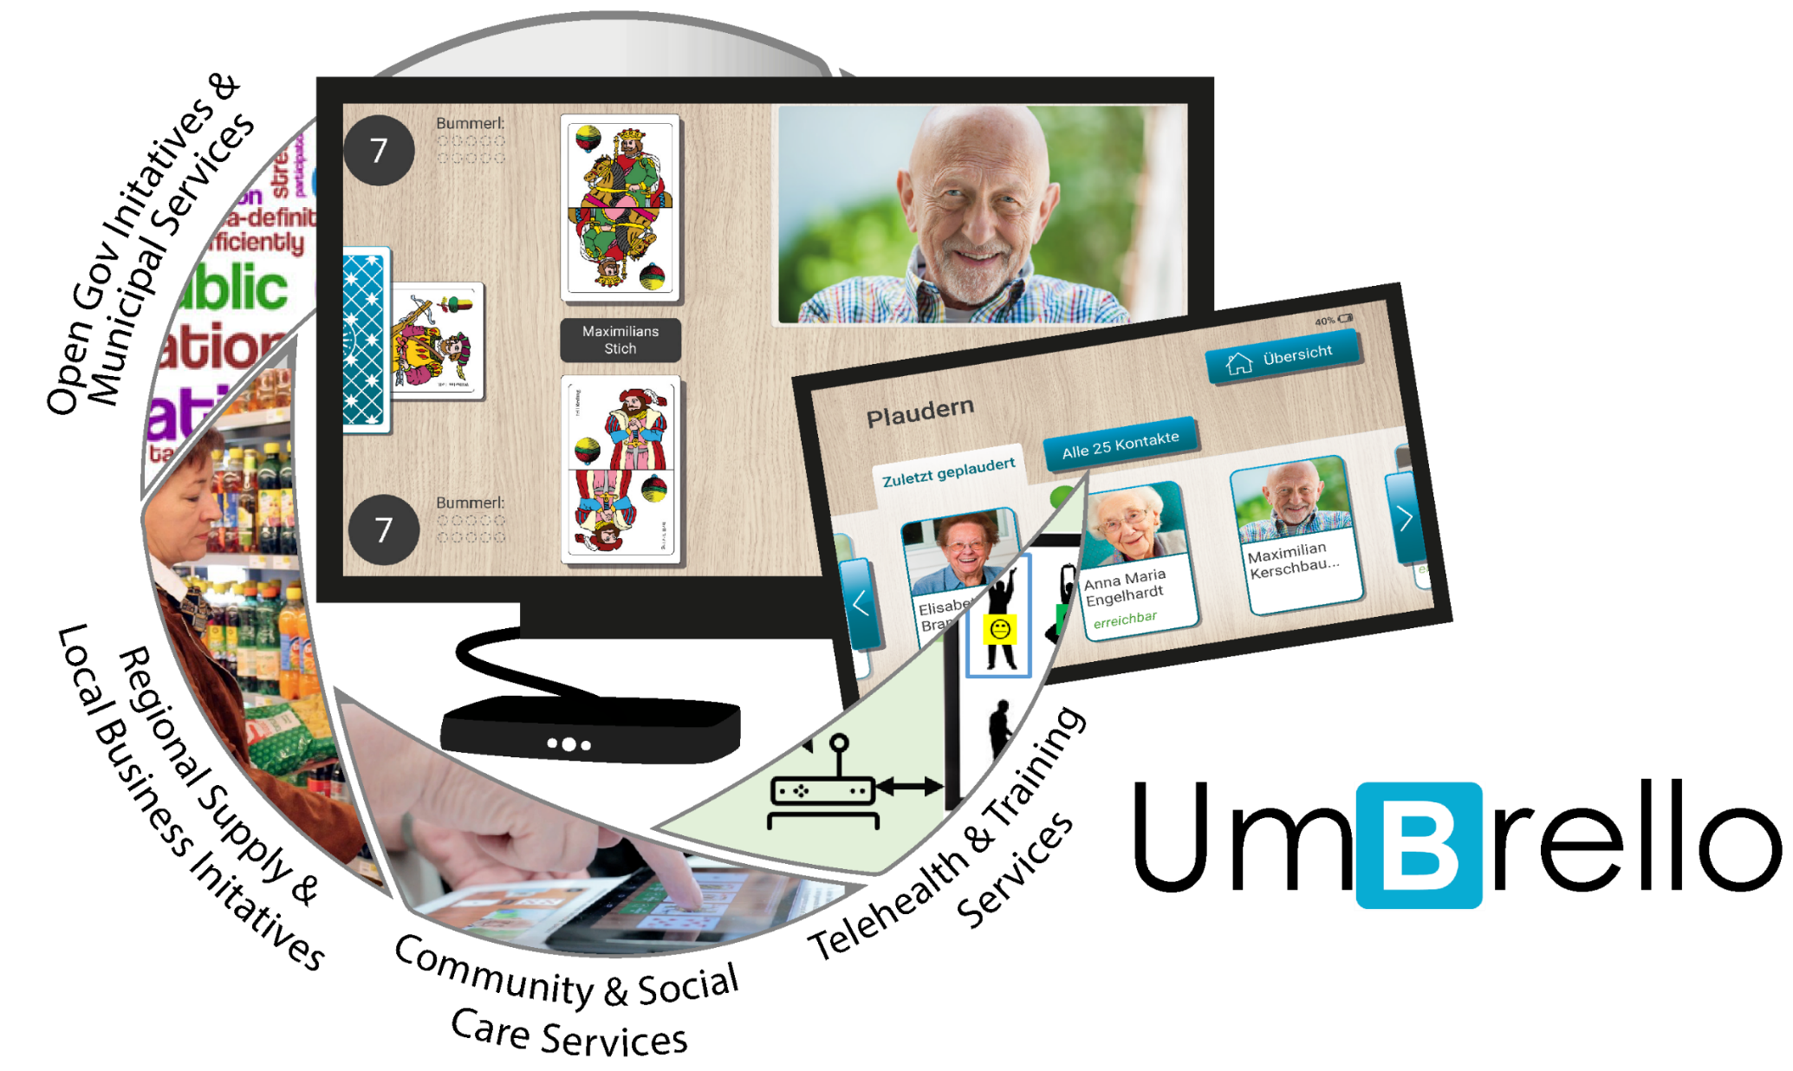
Kommunikation & Inklusion

Slide 14
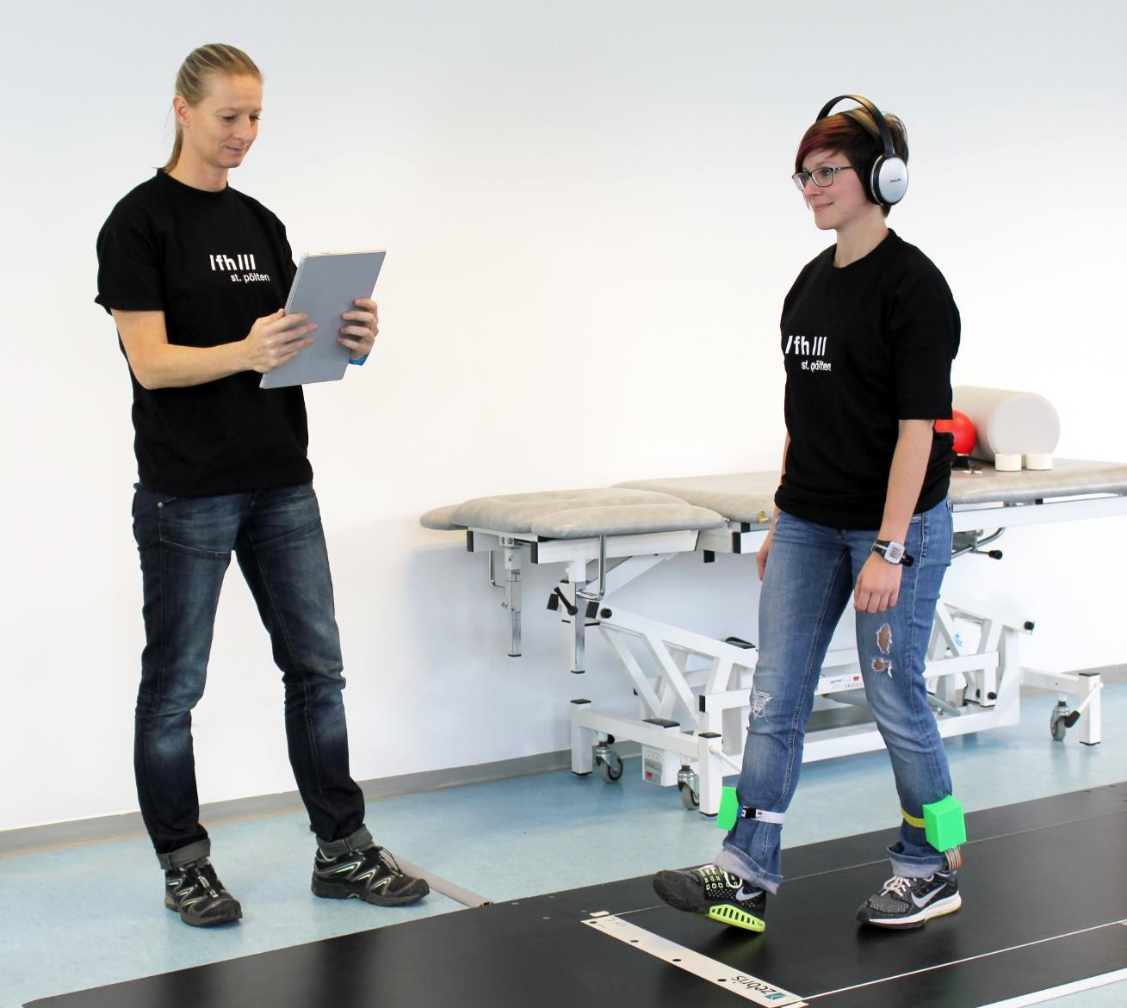

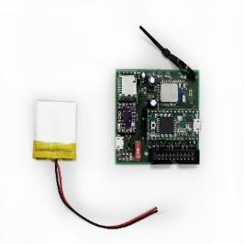
Gangtraining & -inspektion
Wireless Sensing Unit
Printed circuit board (PCB)
Teensy 3.1 microcontroller (32 bit ARM)
Bluegiga BLE 112 Bluetooth LE module
IMU (Bosch BNO 055)
Lithium-ion battery 3.7V
Instrumented Insoles
7 FlexiForce A401, ultra-thin force sensors (diameter: 25.4 mm)
Thermoplastic in-sole with integrated wiring

Slide 15
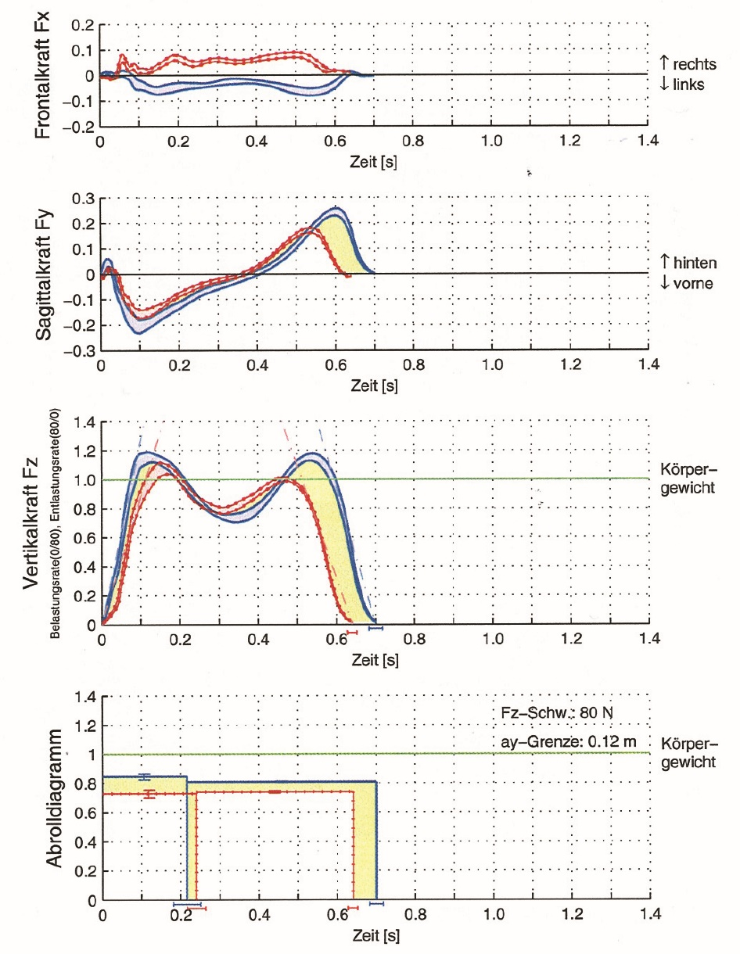
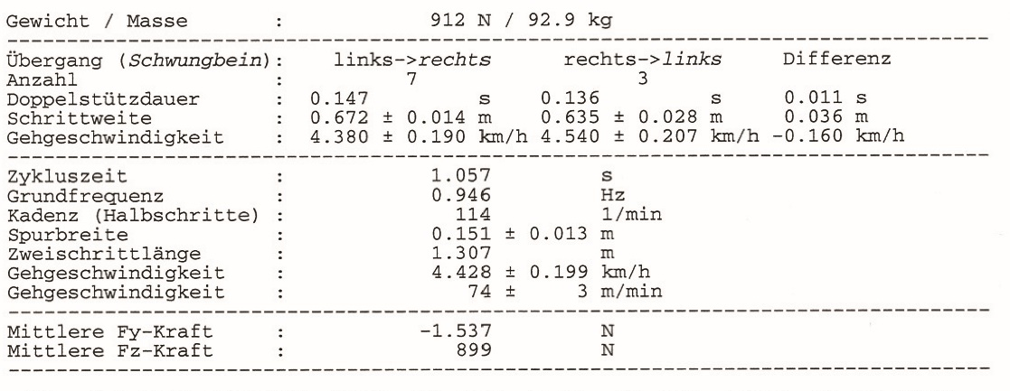
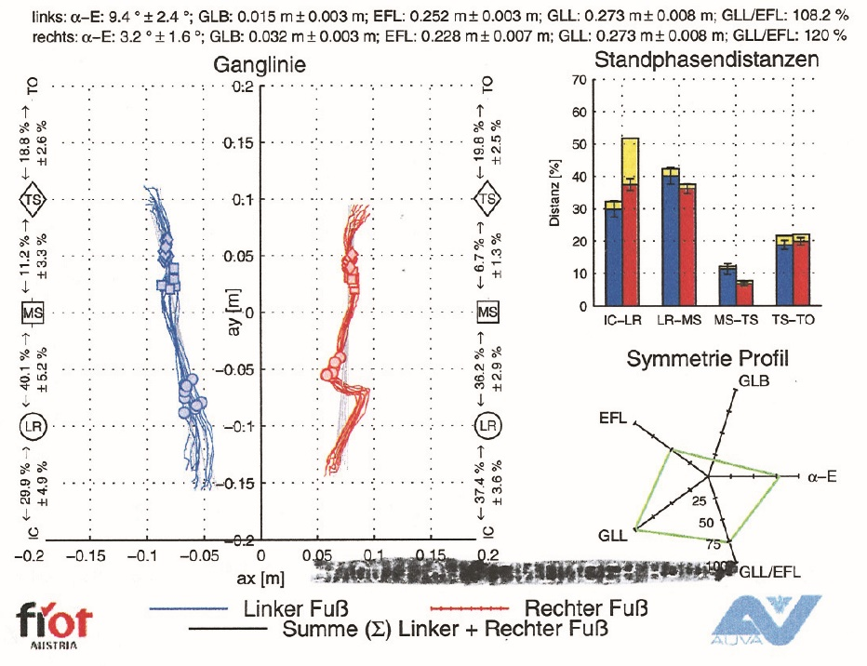

IntelliGAIT
Ahhh … I saw this pattern already several times …

Slide 16


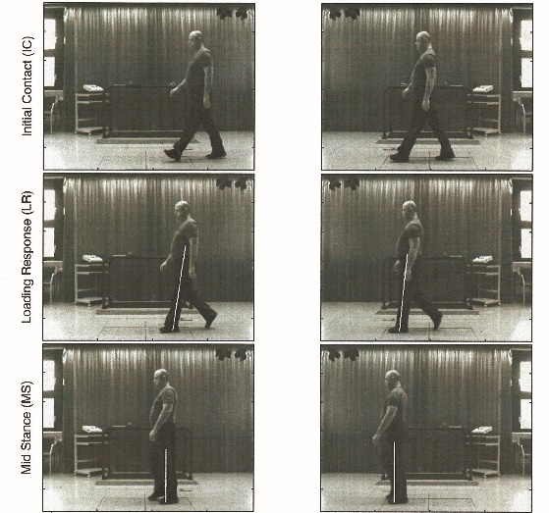

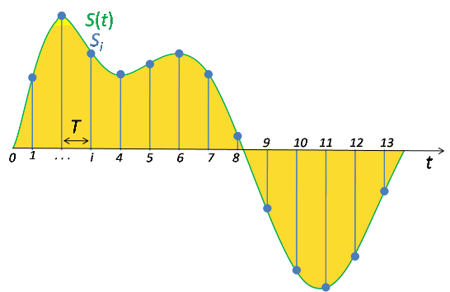
IntelliGAIT
Wow … what a huge dataset
Dataset > 5.000 samples

Slide 17

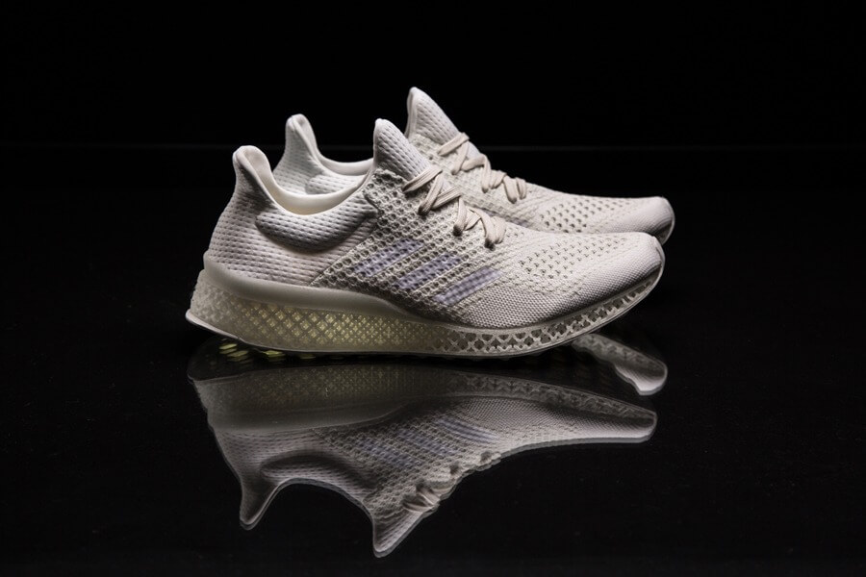
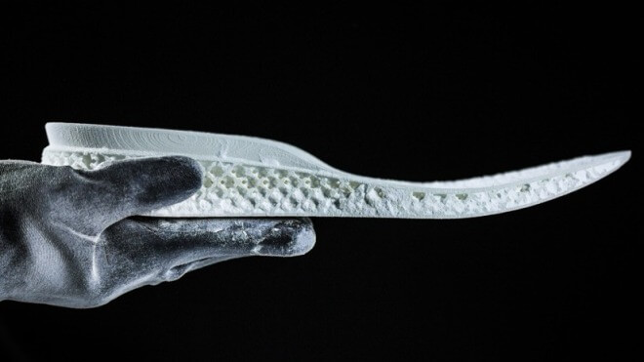
Next: Wearables
3d Printed Shoes (with integrated sensors)
Notes:
REBORN li/re Belastung
Ganganalyse instrument - Langeziterfassung
Feedback in Gangrehabilitation
Prothetik?

Slide 18


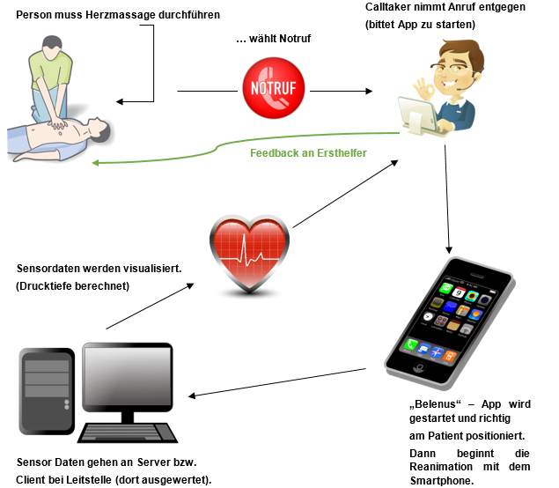
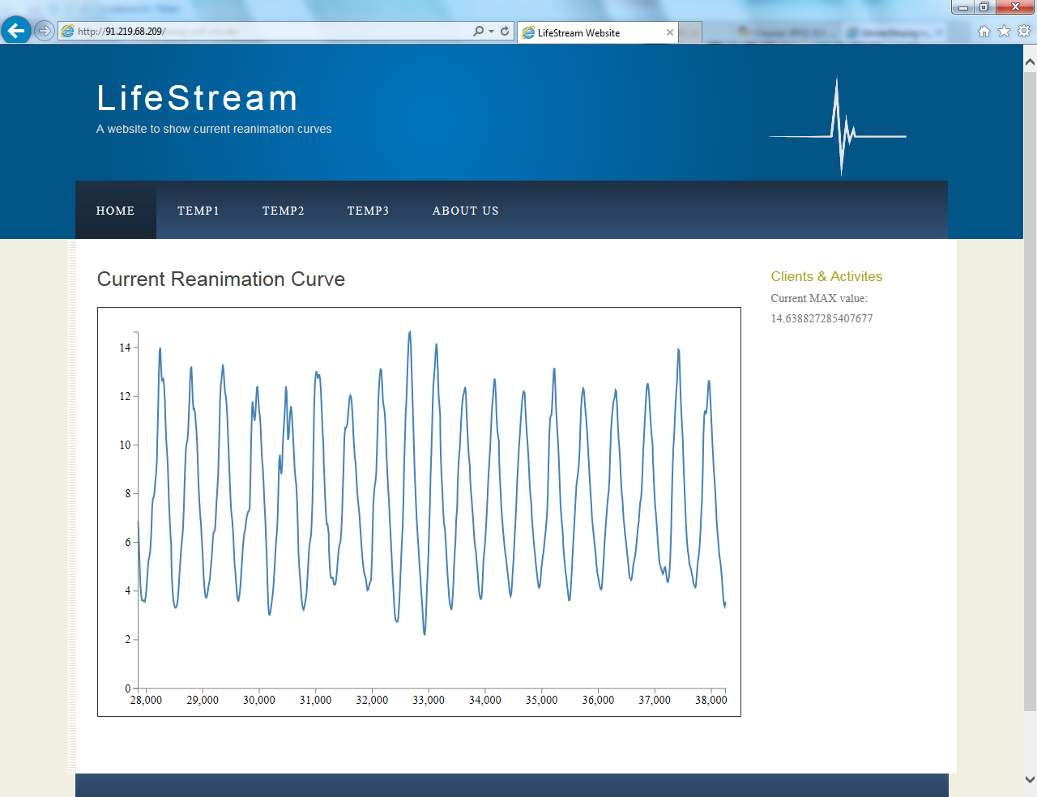
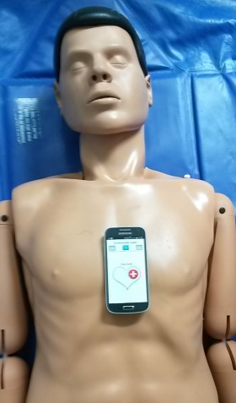
Notruf & Disposition
http://lifestream.fhstp.ac.at

Slide 19
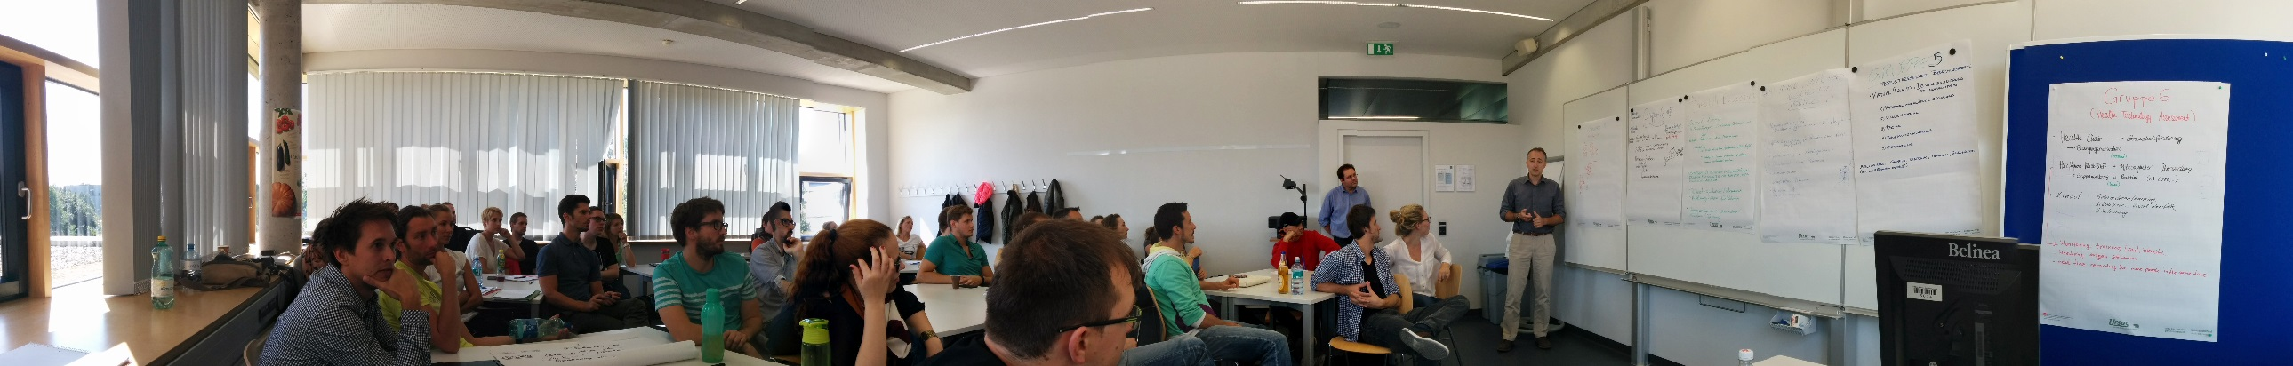
4. Interdisziplinarität
Sportwissenschaften (2)
Physiotherapie (8)
Radiologietechnologie (10)
Ernährungswissenschaften (1)
Pharmazie (1)
Medizin (1)
Ergotherapie (2)
Gesundheits- und Krankenpflege (7)
Diätologie (2)
Logopädie (5)
Medientechnik (10)
Informatik (1)
Biomedical Engineering (1)

Slide 20
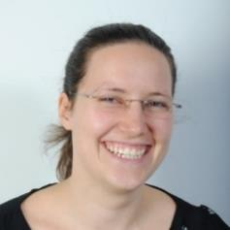
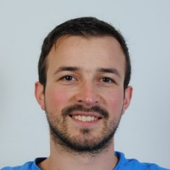
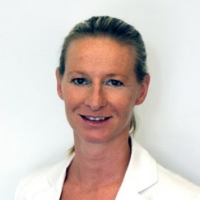


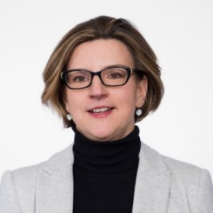
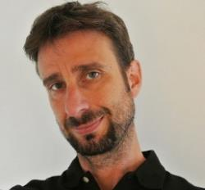
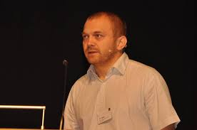
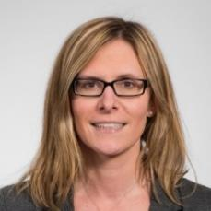

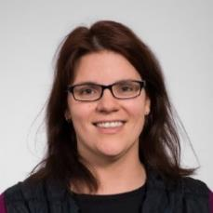
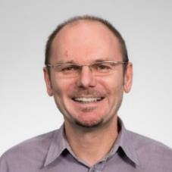
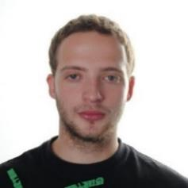
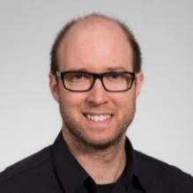

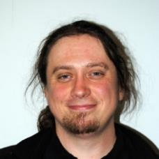
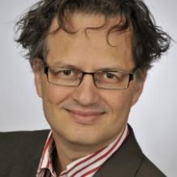
Multidisziplinärer Lehrkörper
Physio Therapy
(Mobile) Dev & IT-Security
Public Health Sector
Media Technology
Mobile
Virtual Reality
Dieticians
Study support
IT Security
Health professionals
Medical Scientists
…

Slide 21
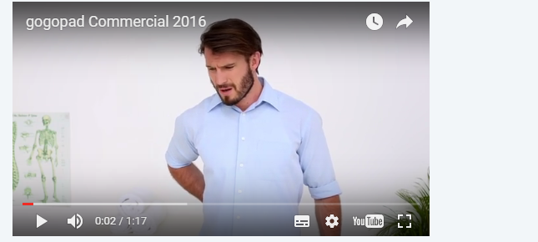
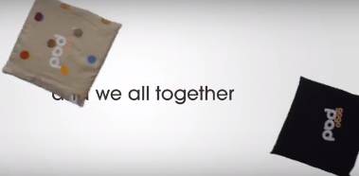
Students Project
GogoPad - Back Pain Relief
Seat Mat
Project accepted in AplusB Startup Funding-Program! See video at http://www.gogopad.at/ -
Students Class of 15 - Puric/ Schönfelder / Steif / Rauschmayer

Slide 22
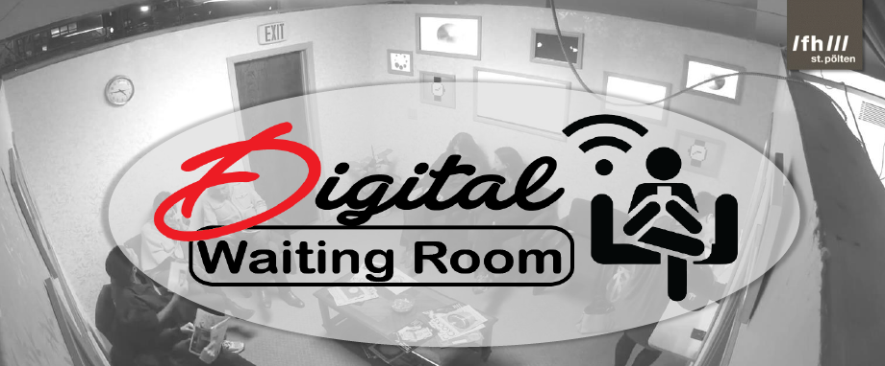
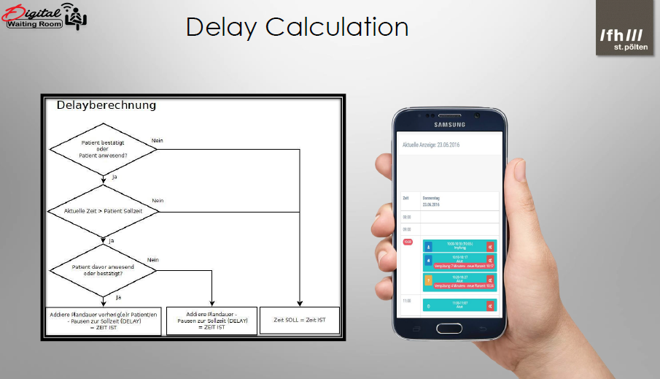
Students Project
Digital Waiting Room
Crowded waiting areas in practitioner’s offices bear a high risk of cross infections because they are environments with limited space,but patients prefer to stay inside the office to avoid losing their place in line.
→ SMART SCHEDULING & REAL-TIME INFORMATION
Students Class of 15
Winkler, Ferenczi

Slide 23
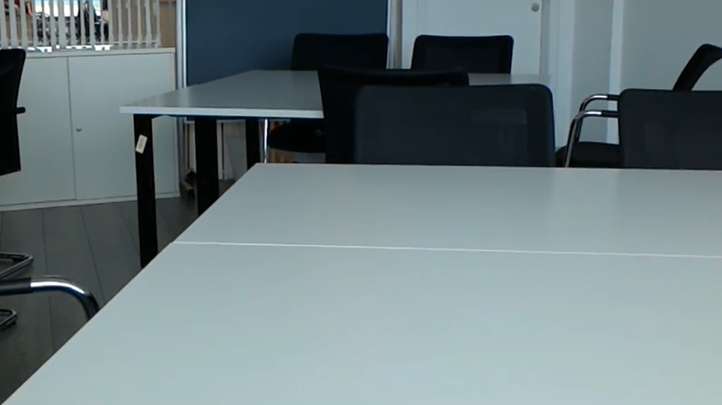
Students Project - Mixed
Reality PIS in Radio Therapy – A. Raith (‘15)

Slide 24
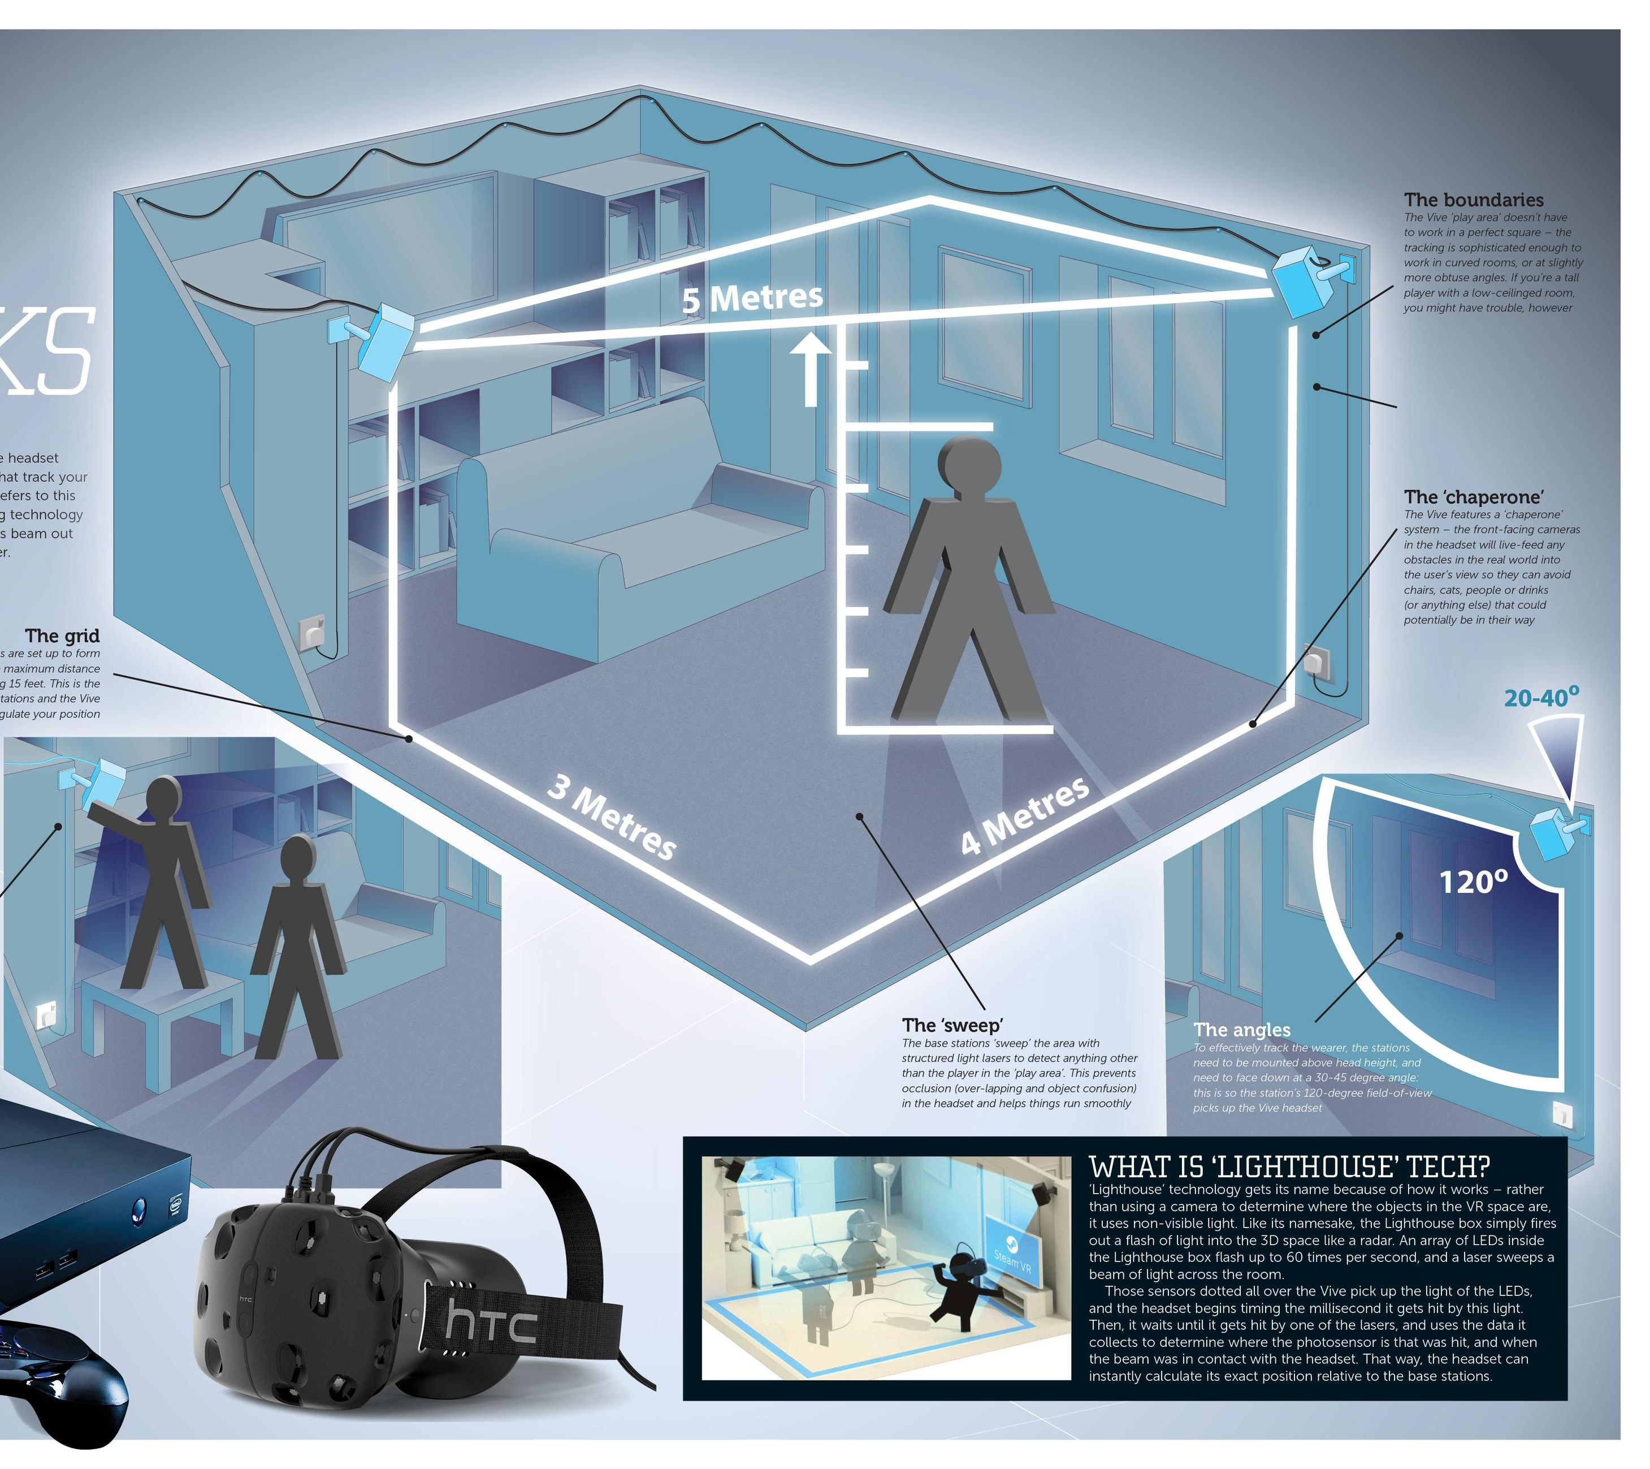
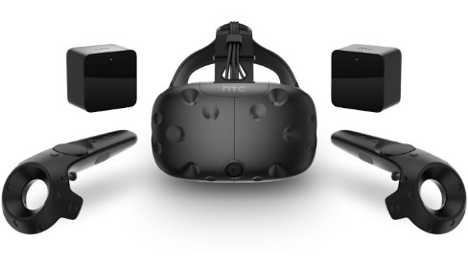




Slide 25
Digital Healthcare
Bedürfnisorientierung
Digitalisierung
Forschungsgeleitete Lehre
Interdisziplinarität

Slide 26


R&D
http://carma.fhstp.ac.at
Students Projects
http://showreel.mdh.fhstp.ac.at

Slide 27

build.well.being 2017
Artificial Intelligence in Life Sciences & Drug Discovery (JKU Bioinformatics)
Lückenlose Dokumentation im
Reinraum der Zukunft (BDMedical)
Virtual Reality for Therapy
and Health Professionals
(UAS St. Pölten)
Rechtliche Implikationen bei
Medical & Fitness Apps (R&B)
Train & Win: Teletraining & -care
Emergency Communication
(144 Notruf)
http://buildwellbeing.fhstp.ac.at

Slide 28

Kompetenzorientiertes
Curriculum

Slide 29
GesundheitlerInnen
Basis Technik (15 ECTS)
Grundlagen der Medienproduktion, Distribution, Web-Technologien
Grundlagen des Programmierens
Grundlagen der Datenverabreitung
Spezialisierung Gesundheit - Analyse & Messmethoden (18 ECTS)
Einführung in die mediengestützte Gesundheitspädagogik
Methodik und Studiendesign
Angewandte Mess- und Analyseverfahren im Gesundheitsbereich
Personenzentrierter Einsatz digitaler Technologien im Gesundheitswesen

Slide 30
TechnikerInnen
Basis Gesundheit (15 ECTS)
Grundlagen Anatomie
Grundlagen der Physiologie
Grundlagen der Pathologie
Spezialisierung Technologie Entwicklung (18ECTS)
Web Programmierung und Technologien
Computer & Netzwerke
Angewandte Sensorik & Elektronik
Rapid Visual Prototyping and Programming

Slide 31
Berufsfelder
Berufsfelder
Klassische Stammberufe (Veränderung des Umfeldes)
ResearcherIn Digitale Technik & Gesundheit, Clinical Research Monitor, Clinical Research Associate Investigator, Researcher, Regulatory Affairs Manager, Medical Engineer, Application Specialist, MedizinprodukteberaterIn, Clinical Sales Specialist, Qualitätssicherung Medizintechnik, ProduktmanagerIn, AssistentIn Marktmanagement, Product Lifecycle Manager, ProjektmanagerIn
Firmenpartner – Lehre und F&E
Runtastic, Notruf NÖ, VAMED, HMP Consulting, R&B Consulting, ATOS, Welfare Denmark, BD.Medical
Kooperationen - Research Institute
UniKlinikum St. Pölten, Tulln, MedUni Wien, St. Anna Kinderkrebsforschung, Ludwig Bolzmann Institut

